Slide 1

ЯК говорити з дітьми…
про війну, катастрофи, пережиті події…

Slide 2
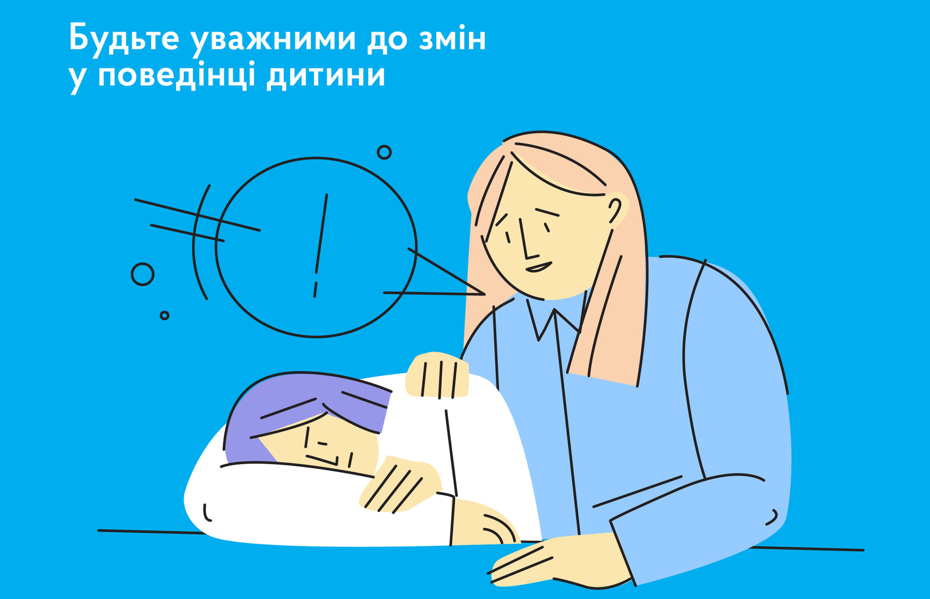
Зараз надзвичайно важливо підтримувати одне одного, вміти заспокоїти себе та рідних, які знаходяться поруч, насамперед дітей.
Ми всі з вами переживаємо непрості часи і звичайно переживаємо це по різному. Ті реакції, які нам були раніше не відомі, не притаманні можуть з’явиться, як у дорослих, так і у дітей.
Чи помічали ви зміни у собі або незвичні реакції у дітей від початку війни ?
Які питання задавали вам діти?
Чи важко вам було відповісти на них?

Slide 3

НОРМАЛЬНІ РЕАКЦІЇ ПІД ЧАС СТРЕССОВИХ ПОДІЙ або ПЕРЕЖИТИХ КАТАСТРОВ:
схвильованість;
• нервовість, особливо при гучних звуках;
• страхи;
• переживання;
• тривожність;
• страх виходити на вулицю (або заходити всередину приміщень, якщо їхня будівля постраждала через катастрофу);
• замкнутість;
• депресію;
• плаксивість;
• засмучення через дрібниці;
• відмову гратися у вже звичні ігри/відмова від їжі
• дратівливість, миттєві сплески гніву;
• істерики;
• неспокій;
• проблеми з концентрацією уваги;
• проблеми зі сном;
• кошмари;
• залучення в ігри/фільми/книги на тему катастроф;
• страх смерті інших членів сім'ї;
• втрату інтересу до хобі чи звичних занять;
• примхливість або швидкі зміни настрою.

Slide 4

Немає правильних чи неправильних реакцій
Кожна людина реагує по-різному (відповідно до віку, статі, до свіду, темпераменту тощо)

Slide 5

ЩО МОЖУТЬ ЗРОБИТИ БАТЬКИ, ЩОБ ДОПОМОГТИ ДІТЯМ?

Slide 6
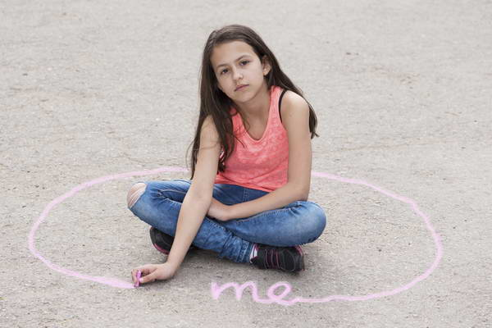
Говорити і слухати
Сім’ї можуть бути розділені, і нормальне повсякденне життя здається неможливим.
Діти можуть відчувати себе вразливими, наляканими та невпевненими. Вони часто бояться власної реакції, бояться, що збожеволіють або втратять контроль, або з ними щось не так, і вони якісь не такі – це незвичне лякає.
Вони також стурбовані майбутнім, своєю безпекою, а також безпекою найближчих до них людей.
Думати, що, якщо не розмовляти з близькими про страшні події, вони забудуться і нам стане легше.

Slide 7

Потрібен час
Хоча дітям, як і дорослим, потрібен час на «відключення» від роздумів про подію, це не означає, що вони забудуть про те, що з ними сталося.
Діти повинні інтерпретувати те, що відбувається навкруги, відповідно до свого віку та рівня розвитку, щоб почуватися у безпеці.
Їм потрібен час, аби розповісти про те, що з ними сталося, і висловити свої емоції, пов’язані з поганими спогадами.

Slide 8
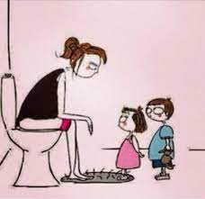

ЯК слухати?
Ви повинні бути готові слухати. Знайти зручний момент та час.
Давати достатньо часу дітям, щоб говорити та висловлювати складні речі до кінця.
Показувати уважність і зацікавленість в тому, що вона говорить.
Варто давати підбадьорливі коментарі.
Прийняти всі відчуття дитини як природні та нормальні, навіть якщо батькам важко про них чути
Іноді, дорослому важко витримати БІЛЬ від дитячої росповіди самому, тоді природна реакція дорослих — це уникнути болю та припинити переживання дитини, такими фразами
«не треба зараз плакати» або «нам не обов’язково про це говорити».
Так дитина отримує меседж, що дорослий не хоче слухати, і що є речі, про які не можна згадувати.
Важливо не зупинятися, коли дитина засмучена. Будьте з нею та втішайте її, поки вона не розповість свою історію до кінця та не відчує себе трохи краще;
багато хваліть за те, що вона відважилася поговорити з вами та розповісти про наболіле.

Slide 9

Що робити, коли дитина мовчить або відмовляється говорити з дорослими про те, що її турбує?
• Не слід примушувати дітей говорити, поважайте її мовчання;
• будьте терплячими, шукайте вдалих моментів;
• щодня виділяйте особливий час для розмов — дитина використає його, коли буде готова; дайте їй зрозуміти, що ви готові вислухати й допомогти, коли вона цього захоче;
• не змушуйте дитину говорити більше, ніж вона хоче;
• знайдіть інші способи спілкування, окрім розмови, як-от малювання чи ігри. Діти можуть реагувати на фізичний комфорт і масаж, навіть якщо вони не готові до спілкування. Важливий і час, коли ви проводите разом, спільні справи, кооперативні ігри.
Творчість - як засіб для початку спілкування або як основа для розмови про всяке-різне
Старші діти можуть бути стурбовані тим, як виникла катастрофа, і важливо, щоб вони могли обговорити ці питання про причини та значення з батьками вдома.
Важливо бути чесними з дітьми, відповідаючи на питання, чи прояляти власні почуття, щоб вони могли зрозуміти.

Slide 10

Розмова з тими, кому ми довіряємо, про те, що сталося в минулому, і про свої переживання щодо майбутнього допоможе усім нам зрозуміти, що відбувається навколо нас і частково зменшить дистрес.

Slide 11
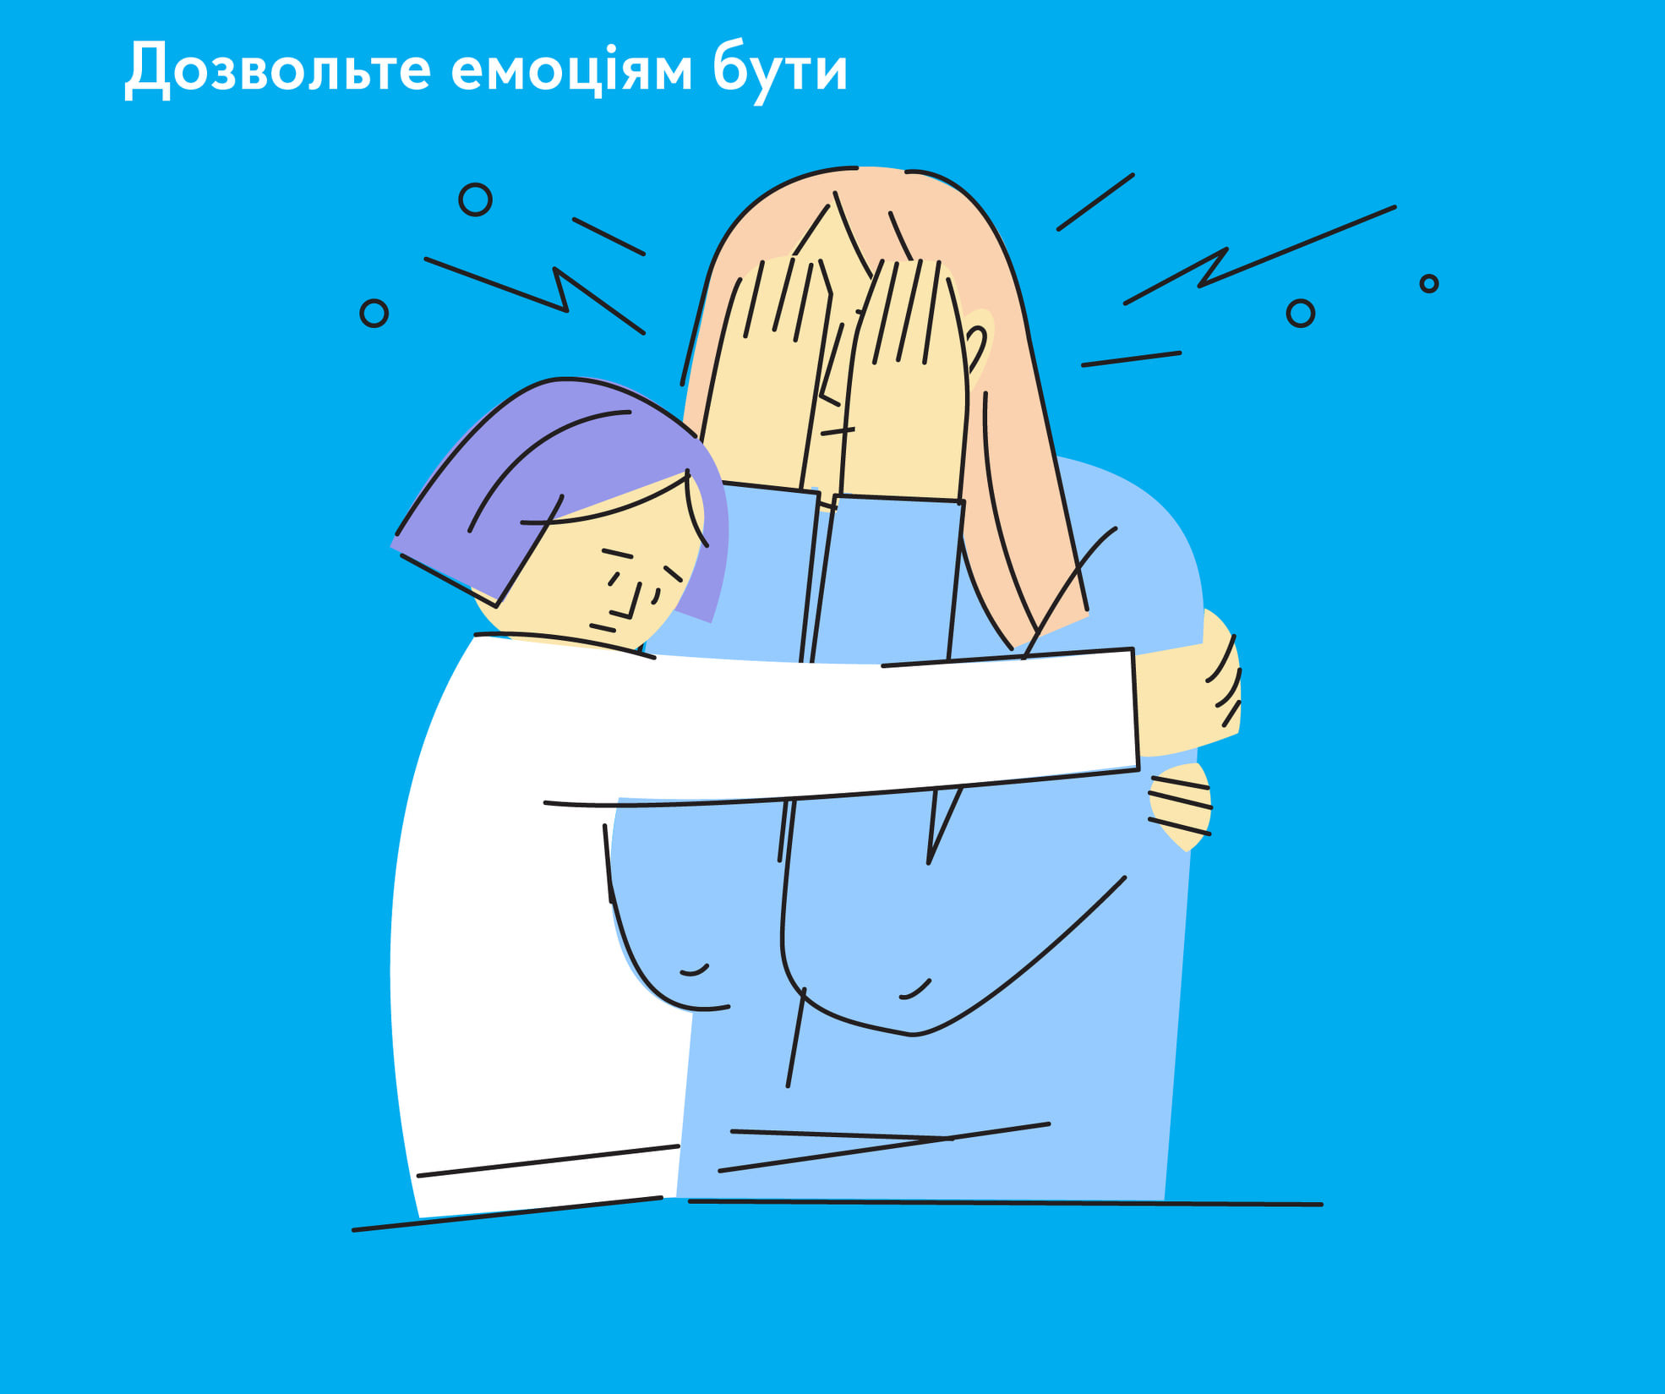
2. Дозволити емоціям бути.
Не приховувати від підлітка свої справжні почуття, бо він все одно здогадається про них і буде відчувати себе обманутим.
Тож переживати і плакати перед дитиною старшого віку – абсолютно - нормально. Проте не варто робити це дуже часто, бо така поведінка може спровокувати депресію: як у вас, так і у дитини. Варто дозволити емоціям вийти, а потім спробувати налагодити рутинне життя.

Slide 12

3. Хваліть і робіть акцент на позитивних змінах
Щоб допомогти дітям слід робити більшу увагу і помічати та обговорювати позитивні позитивні зміни:
наприклад, помічати, що діти стають дорослішими, відповідальнішими, починають більше цінувати життя, проявляти турботу та допомагати іншим.

Slide 13


4. Мріяти, планувати майбутнє
обговорювати різні питання (фільми, новини, передачі),
звертатися за порадою
Прислухатися до думки

Slide 14

5. Обійматися
Дотик і масаж можуть мати сприятливий вплив на дітей, адже зменшують напру гу, тривожність та депресію.
Після стихійних лих батьки зазвичай дають менше фі зичного комфорту своїм дітям.
Але якщо його збільшити, це позитивно вплине на самопочуття дітей.
Як часто ви обіймаєте дитину?
А вам подобаються/допомагають обійми?

